Slide 1



Entity Framework é lento?

Slide 2


O Entity Framework foi lançado pela primeira vez em 2008 como parte do .NET Framework.
O Entity Framework Core 1.0 lançado em 2016.

Slide 3
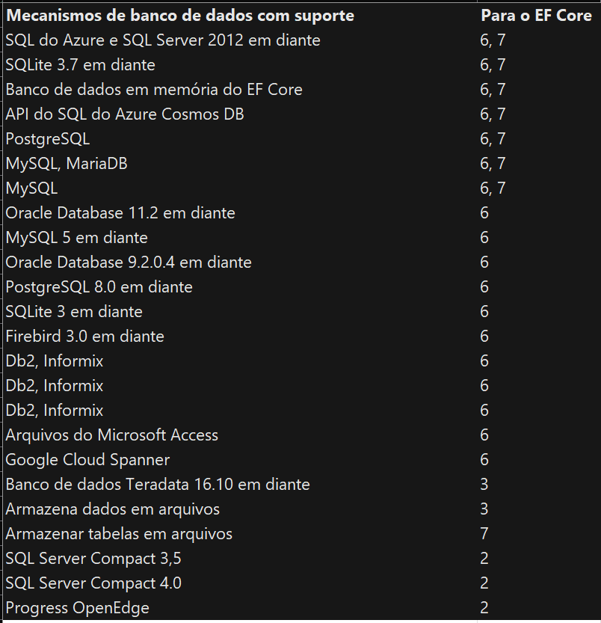
Banco de dados

Slide 4
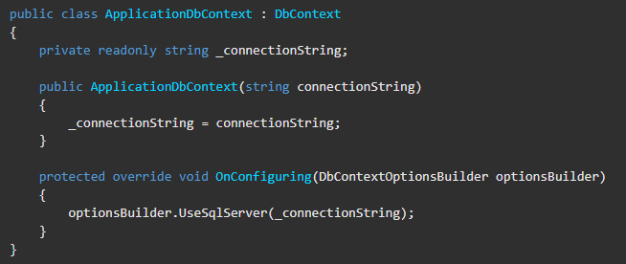
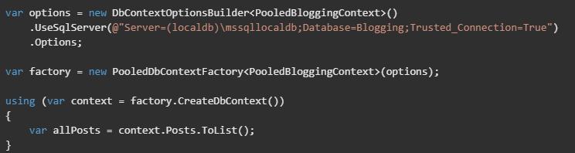
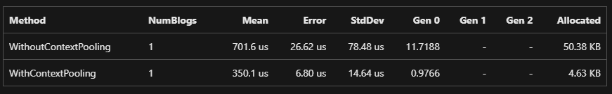
DbContext
Injeção de dependência AddDbContext
Pool de DbContext
https://learn.microsoft.com/pt-br/ef/core/performance/advanced-performance-topics?tabs=without-di%2Cexpression-api-with-constant#dbcontext-pooling

Slide 5
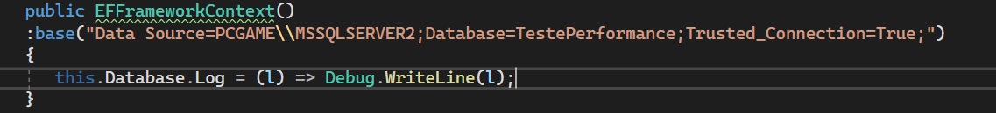
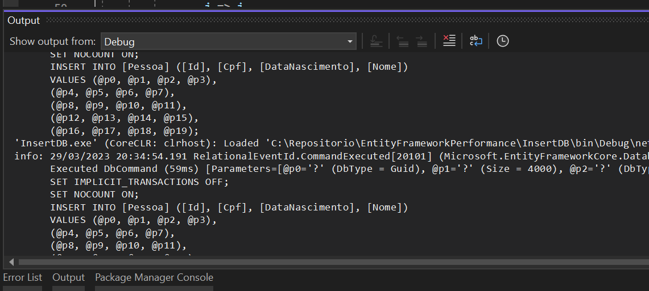
DbContext
Entity Framework 6
Entity Framework Core

Slide 6
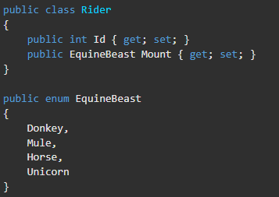
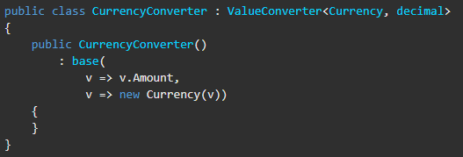
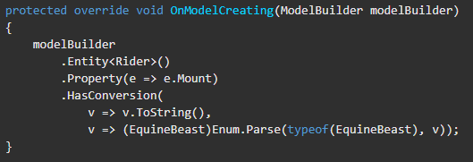
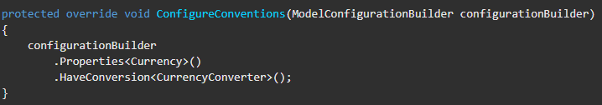
Conversor de valor
https://learn.microsoft.com/pt-br/ef/core/modeling/value-conversions?tabs=data-annotations#configuring-a-value-converter

Slide 7
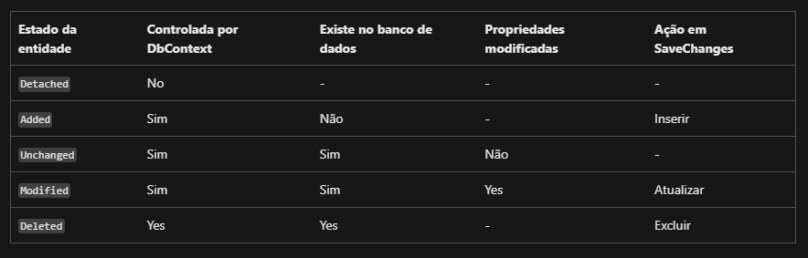
Status

Slide 8
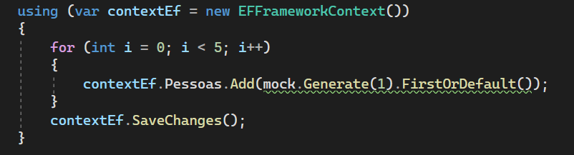
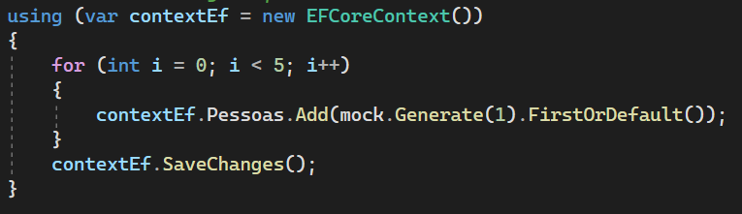


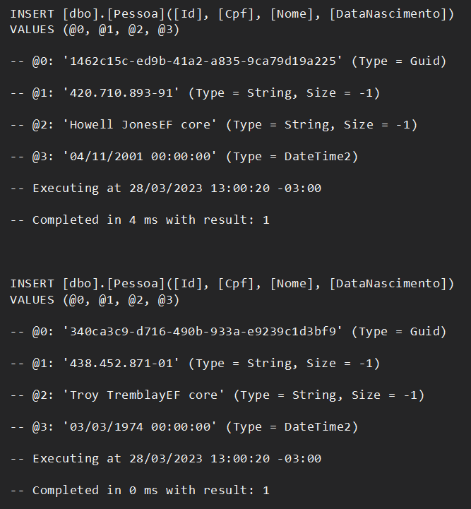
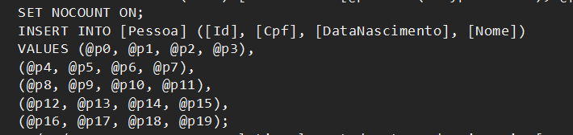
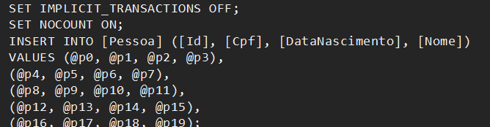
Insert
Entity Framework 6
Entity Framework Core 6
Entity Framework Core 7

Slide 9
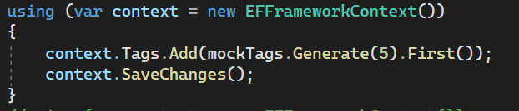

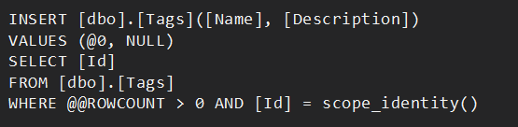
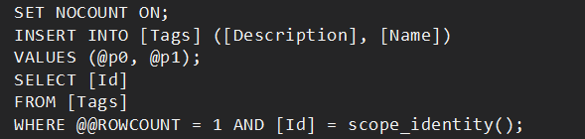
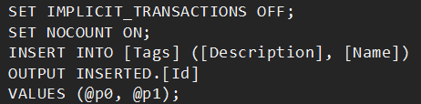
Insert
Entity Framework 6
Entity Framework Core 6
Entity Framework Core 7

Slide 10
Select dicas
AsNoTracking: Executa a consulta sem acompanhamento.
https://learn.microsoft.com/pt-br/ef/core/querying/tracking#no-tracking-queries
AsNoTrackingWithIdentityResolution: consulta sem acompanhamento com resolução de identidade
https://learn.microsoft.com/pt-br/ef/core/querying/tracking#identity-resolution
Include/ThenInclude: permitir incluir dados relacionados na consulta
https://learn.microsoft.com/pt-br/ef/core/querying/related-data/eager#eager-loading
AsSplitQuery: Divide a query nos relacionamentos.
https://learn.microsoft.com/pt-br/ef/core/querying/single-split-queries#split-queries

Slide 11

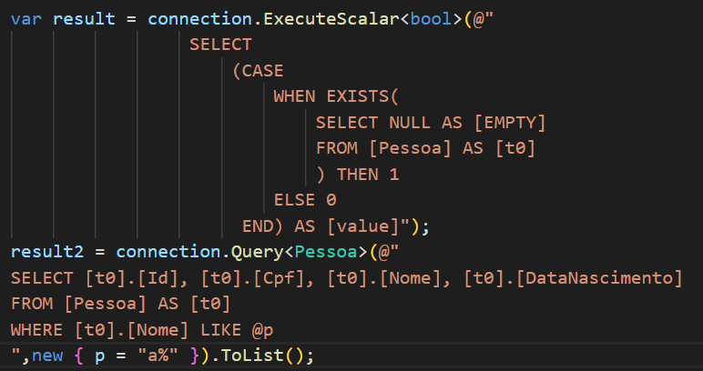
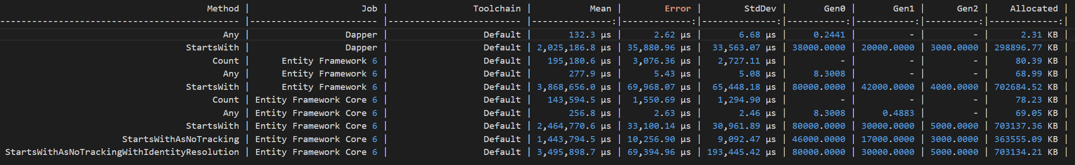
Select

Slide 12
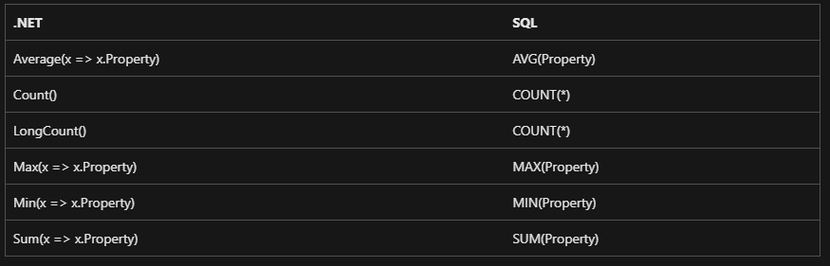
Select
Operadores agregação

Slide 13
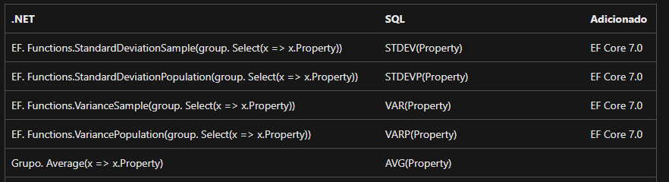
Select
Funções SQL Server
Mapeamentos de funções – Provedor de Banco de Dados do Microsoft SQL Server – EF Core | Microsoft Learn

Slide 14
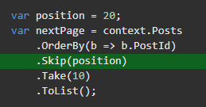
Select
Paginação
Infelizmente, embora essa técnica seja muito intuitiva, ela também tem algumas deficiências graves:
O banco de dados ainda deve processar as primeiras 20 entradas, mesmo que elas não sejam retornadas ao aplicativo; isso cria uma carga de computação possivelmente significativa que aumenta com o número de linhas sendo ignoradas.
Se alguma atualização ocorrer simultaneamente, sua paginação poderá acabar ignorando determinadas entradas ou mostrando-as duas vezes. Por exemplo, se uma entrada for removida à medida que o usuário estiver passando da página 2 para 3, todo o conjunto de resultados "mudará para cima" e uma entrada será ignorada.

Slide 15

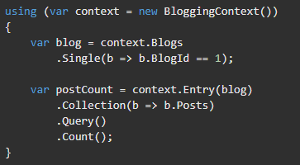
Select
Carregamento lento
Carregamento Explicito
Carregamento lento de dados relacionados – EF Core | Microsoft Learn
Carregamento explícito de dados relacionados – EF Core | Microsoft Learn

Slide 16

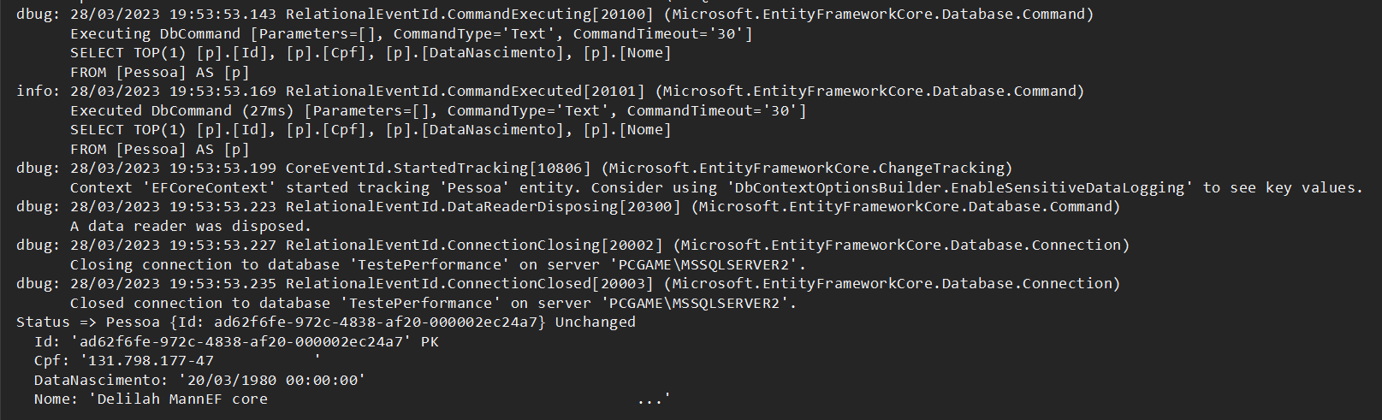
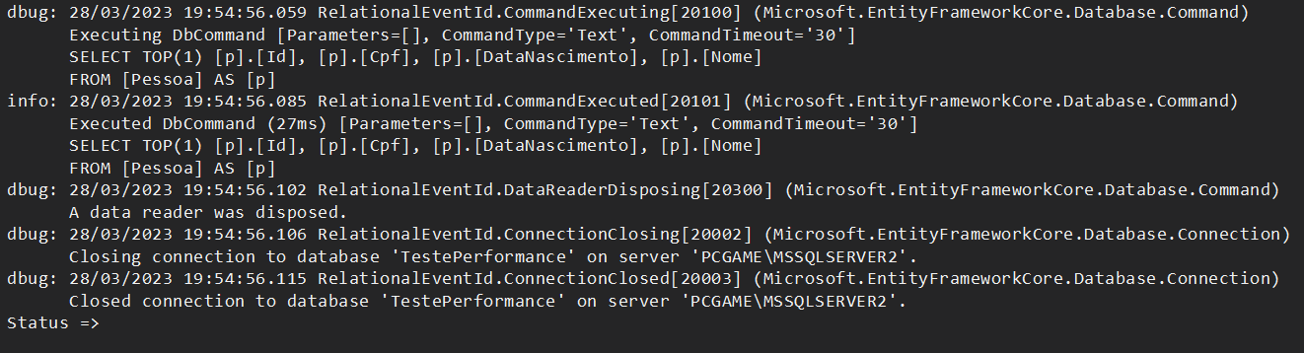
Select
AsNoTracking

Slide 17

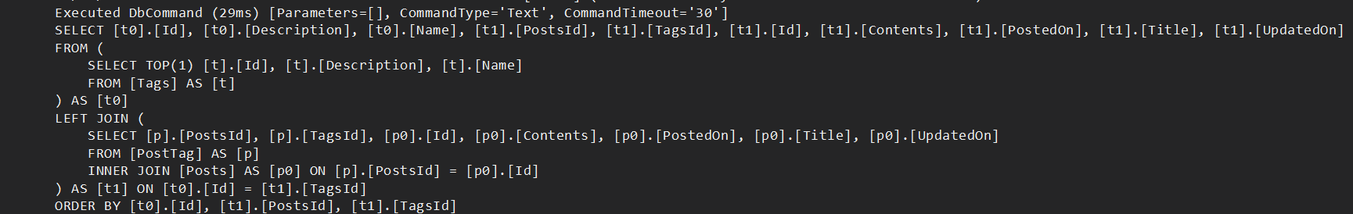
Select
Carregamento adiantado Include / ThenInclude
https://learn.microsoft.com/pt-br/ef/core/querying/single-split-queries#cartesian-explosion

Slide 18
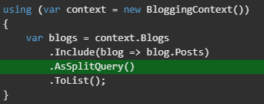
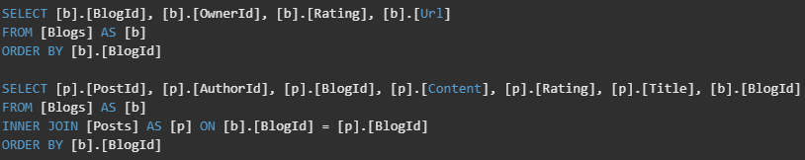
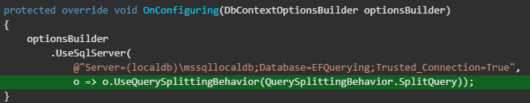
Select
AsSplitQuery
https://learn.microsoft.com/pt-br/ef/core/querying/single-split-queries#split-queries
https://learn.microsoft.com/pt-br/ef/core/querying/single-split-queries#enabling-split-queries-globally

Slide 19
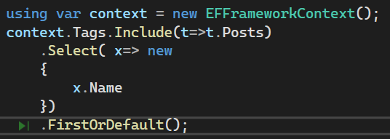
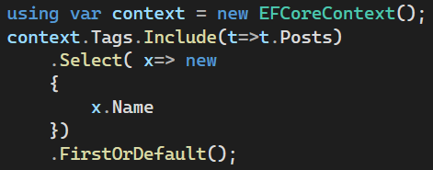
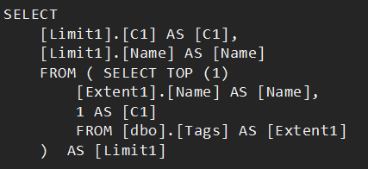

Select
Tratar retorno

Slide 20
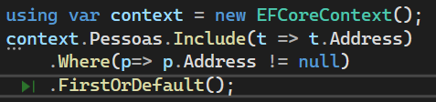
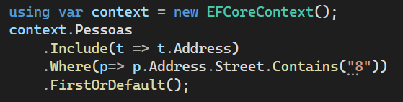
Select
Colunm Json

Slide 21
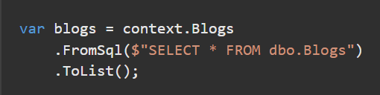
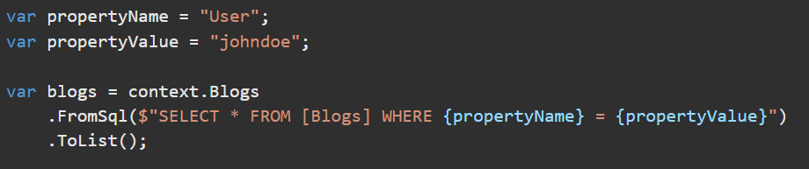
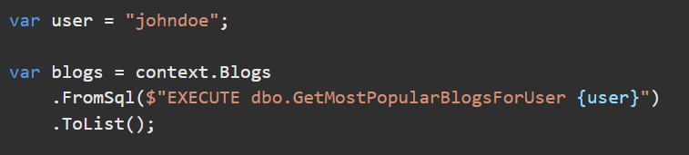
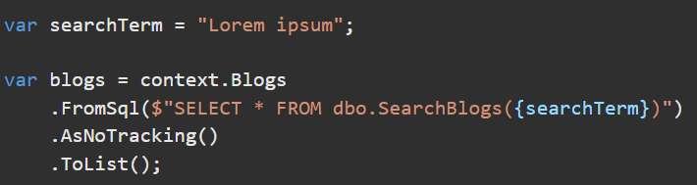
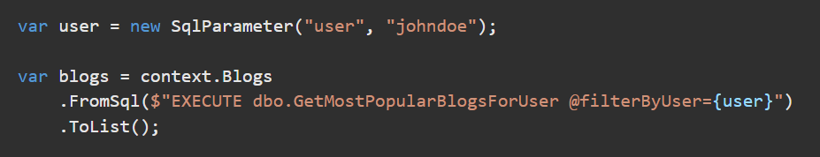
Select
Consulta bruta

Slide 22

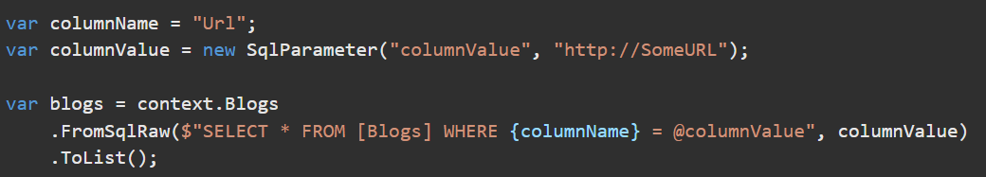
Select
Consulta bruta

Slide 23



Select
GroupBy

Slide 24

Select
IndexOf

Slide 25
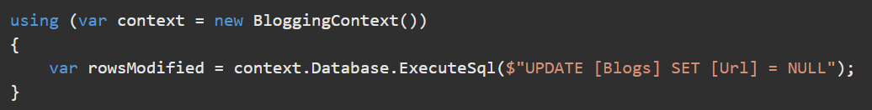
Query bruta

Slide 26
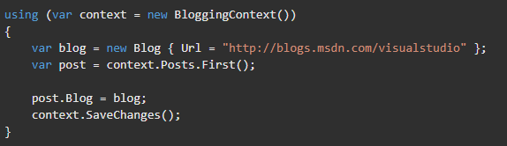
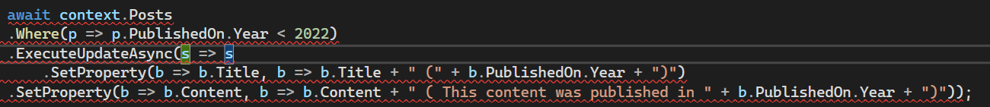
Update

Slide 27
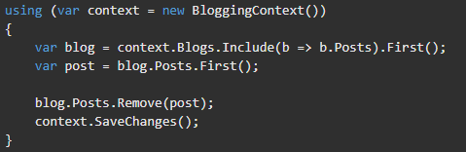
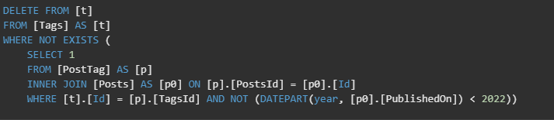

Delete
https://learn.microsoft.com/pt-br/ef/core/what-is-new/ef-core-7.0/whatsnew#basic-executedelete-examples

Slide 28
Entity Framework Core 7
No EF7, o desempenho de SaveChanges e SaveChangesAsync foi significativamente aprimorado. Em alguns cenários, salvar alterações agora é até quatro vezes mais rápido do que com o EF Core 6.0!
A maioria dessas melhorias vem de:
Executando menos viagens de ida e volta para o banco de dados
Gerando SQL mais rápido
Announcing Entity Framework Core 7 Preview 6: Performance Edition (microsoft.com)

Slide 29
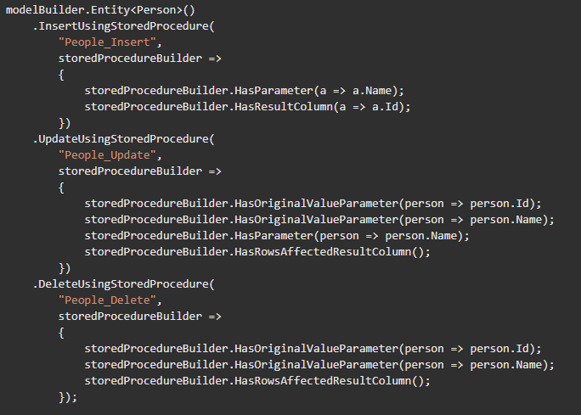
Entity Framework Core 7
Insert, Update e Delete procedure

Slide 30
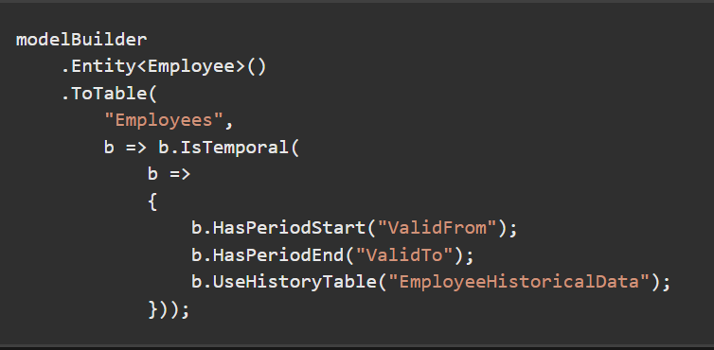
Tabelas Temporais SQL Server
https://learn.microsoft.com/pt-br/ef/core/what-is-new/ef-core-6.0/whatsnew#sql-server-temporal-tables

